Slide 1
Lesson 1
Σχόλια
Print
Πράξεις

Slide 2
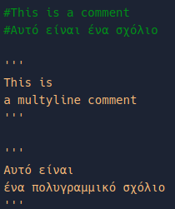
Lesson 1: Σχόλια
Σχόλια είναι κομμάτια στον κώδικα που η Python τα παραλείπει.
Υπάρχουν μόνο 2τύποι σχολίων:
Τα μονογραμμικά σχόλια
Τα οποία ορίζονται με ένα hashtag στην αρχή της γραμμής και ισχύουν μόνο για αυτήν τη γραμμή.
2) Τα πολυγραμμικά σχόλια
Τα οποία ορίζονται με 3 απόστροφος στην από επάνω γραμμή και ισχύουν μέχρι να τα κλίσεις με άλλες 3 απόστροφος στην ακριβώς από κάτω σειρά από την οποία τελείωσες να γράφεις.

Slide 3
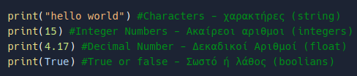

Lesson 1:Print
Με το print μπορείς να τυπώνεις κάτι στην οθόνη.
Υπάρχουν 4 βασικοί τύποι δεδομένων που μπορούν να τυπωθούν στην οθόνη:
Οι χαρακτήρες (Κείμενο)
Οι Ακέραιοι Αριθμοί
Οι Δεκαδικοί Αριθμοί
Το Σωστό - Λάθος

Slide 4

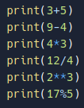
Lesson 1: Πράξεις
Οι πράξεις που είναι δυνατόν να εκτελέσεις σε αυτή είναι οι εξής:
+ = πρόσθεση
- = αφαίρεση
= πολλαπλασιασμός
/ = διαίρεση
** = ύψωση σε δύναμη
% = υπόλοιπο διαίρεσης
Μερικά παραδείγματα;

Slide 5
Ευχαριστούμε για την παρακολούθηση.

